Slide 1
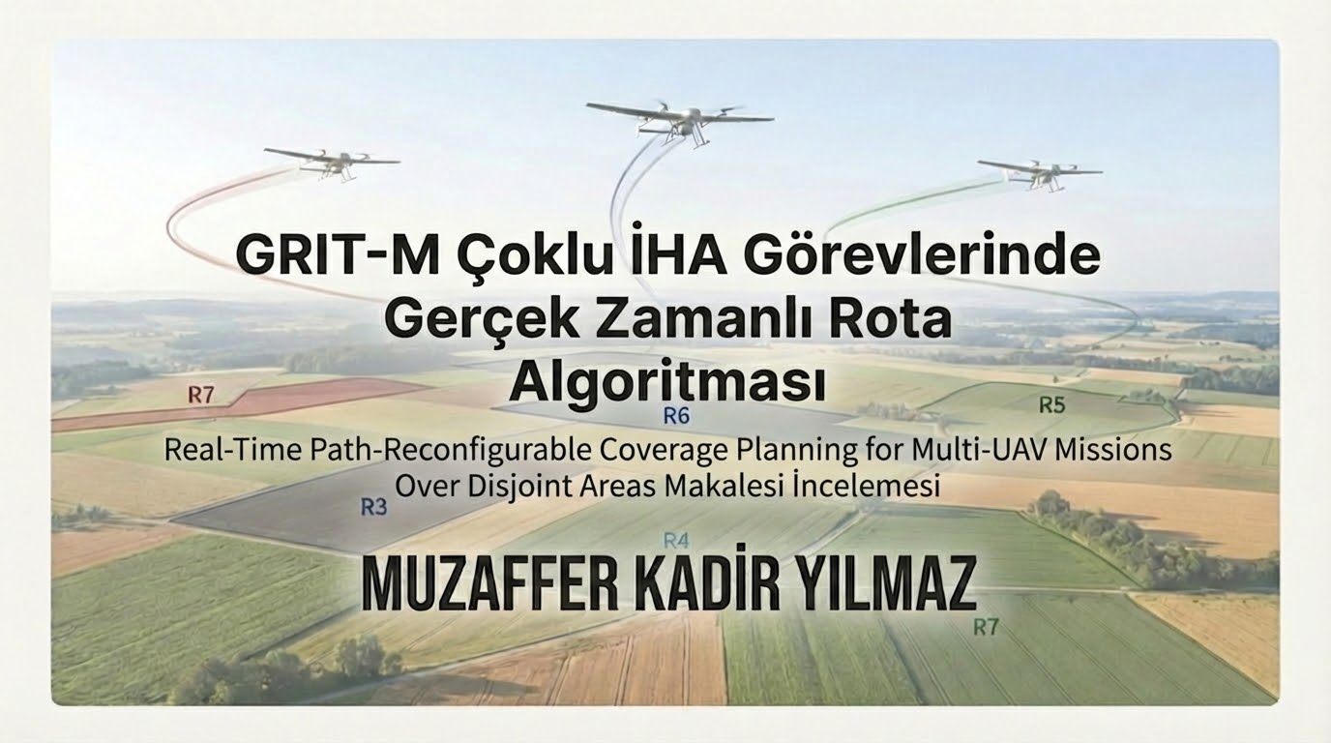

Slide 2
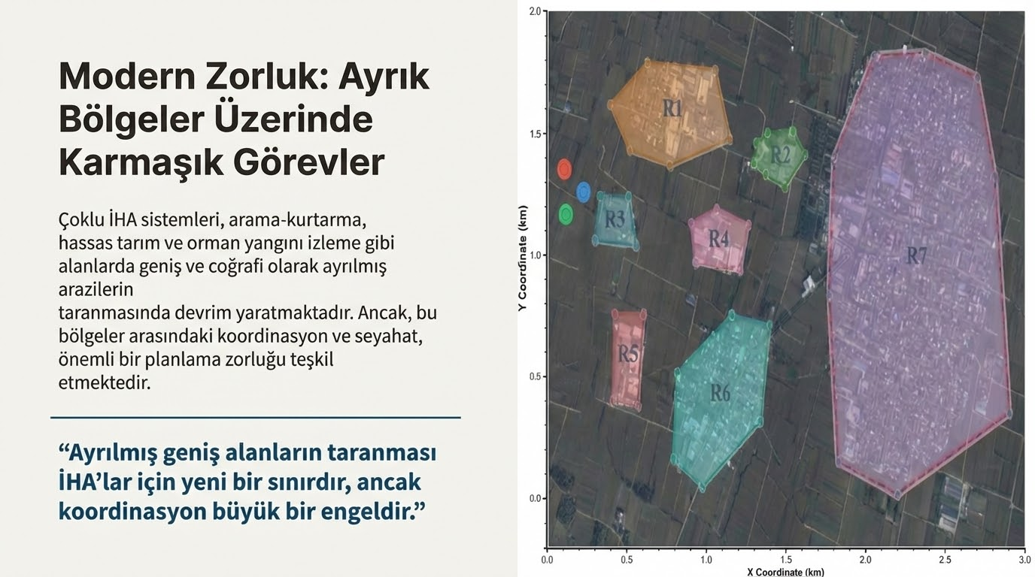
Notes:
Günümüzde insansız hava araçları (İHA’lar), tarımda sulama ve gözlem, arama-kurtarma faaliyetleri, orman yangınlarının izlenmesi ve haritalama gibi hayati alanlarda giderek daha önemli hale gelmektedir. Birden fazla İHA’nın birlikte çalıştığı sistemler, tekil kullanımlara kıyasla daha hızlı ve verimli çözümler sunsa da; ayrık bölgelerin etkin şekilde kapsanması ve görev sırasında yaşanabilecek batarya ya da mekanik arızalara uyum sağlanması önemli zorluklar oluşturmaktadır.
Bu çalışma, bu sorunlara çözüm olarak geliştirilen GRIT-M adlı Kapsama Yol Planlama algoritmasını ele almaktadır. GRIT-M, çoklu bölgeler için başlangıç görev planını optimize ederken, görev esnasında oluşabilecek İHA arızalarına karşı hızlı ve dinamik yeniden planlama yapabilen bütüncül bir yaklaşım sunmaktadır.

Slide 3
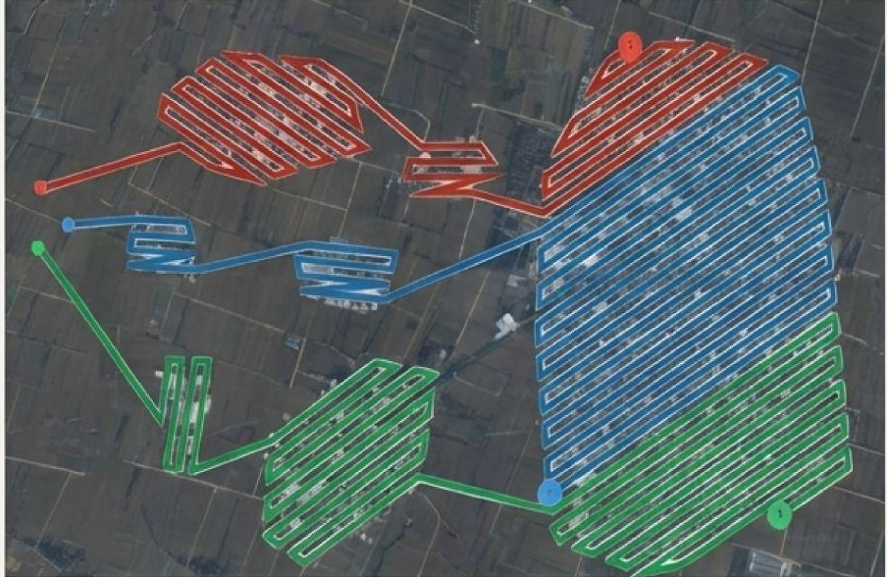
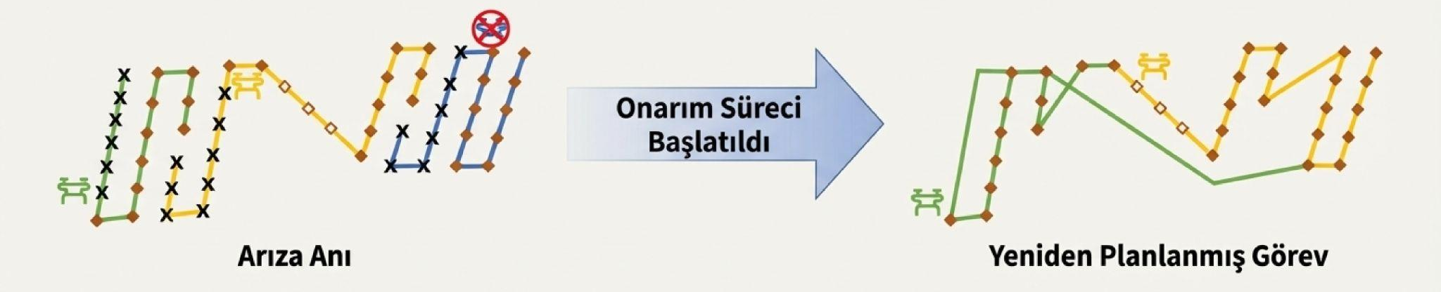
Notes:
Algoritmayı anlayabilmek için önce kullanılan kavramların ve optimizasyon hedeflerinin netleştirilmesi gerekmektedir.
Kapsama Yol Planlaması (CPP), bir alanın tamamının bir veya daha fazla İHA tarafından en az bir kez taranmasını amaçlar. Bu çalışmada, desen tabanlı yaklaşımlardan biri olan İleri-Geri (Back-and-Forth, B&F) deseni kullanılarak her ayrık bölge için sistematik tarama yolları oluşturulmaktadır.
GRIT-M’in amacı iki aşamada ele alınır. Başlangıç planlamasında, tüm İHA’ların görev süresini belirleyen en uzun yolun süresini en aza indirmek, yani makespan’i minimize etmektir. Görev sırasında bir İHA arızalandığında ise, kapsanmamış bölgelerin hayatta kalan İHA’lara yeniden atanması ve yeni görev süresinin yine en küçük olacak şekilde planlanması hedeflenir. Bu yeniden planlama süreci, kalan batarya kapasiteleri ve daha önce tamamlanan yollar dikkate alınarak gerçekleştirilir.
Algoritma; tüm noktaların kapsanması ve hiçbir İHA’nın batarya sınırını aşmaması gibi temel kısıtlar altında çalışır. Model, İHA’ların homojen olduğu, arızaların anında tespit edildiği ve çevresel etkilerin ihmal edilebilir olduğu varsayımlarına dayanır.

Slide 4
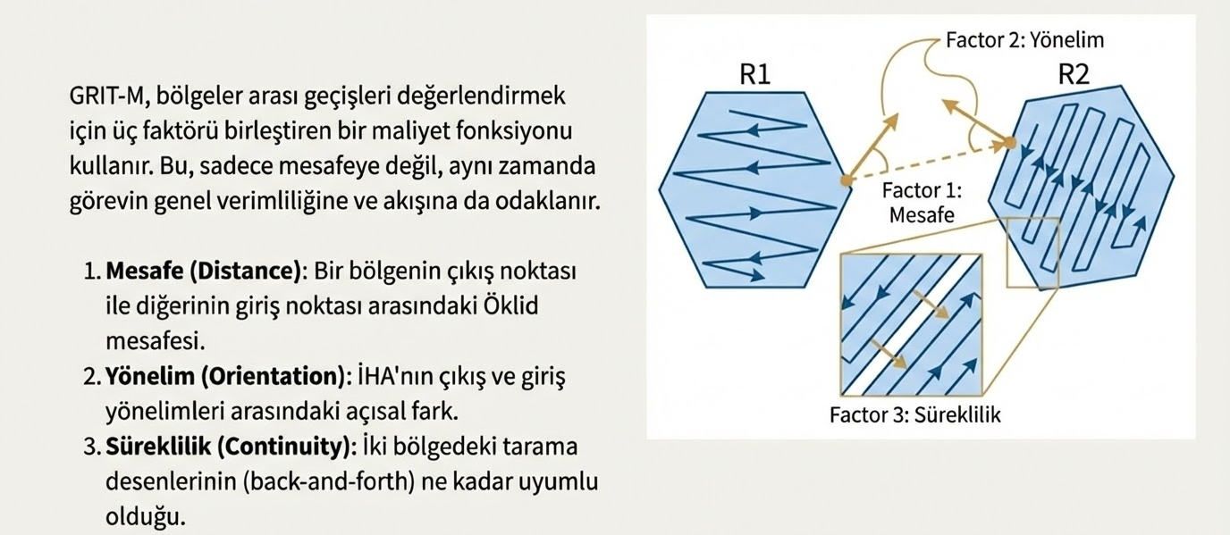
Notes:
Algoritma, bölge farkındalığına sahip iki aşamadan oluşur: görev başındaki başlangıç planlaması ve görev sırasında İHA arızası durumunda yol onarımı.GRIT-M’nin kararları, bölgeler arası geçişi değerlendiren kompozit maliyet fonksiyonu (Tcomp) ile yönlendirilir. Bu fonksiyon; geçiş mesafesini ve yön değişimini cezalandırırken, tarama desenlerinin uyumlu olmasını ödüllendirir. Böylece enerji verimli ve kesintisiz kapsama sağlanır.
Başlangıç planlamasında, bölgeler Tcomp’ye göre sıralanır ve görev süresini (makespan) en aza indirecek şekilde İHA’lara atanır. Batarya kısıtları dikkate alınır, gerekirse büyük bölgeler bölünür.
Arıza durumunda, kapsanmamış görevler öncelikle aynı veya yakın bölgelerdeki İHA’lara açgözlü bir yöntemle dağıtılır. Ardından, çözüm bölge koruyucu Tabu Araması ile iyileştirilir; bu süreç görev süresini azaltırken geçiş verimliliğinin bozulmasını engeller.
Sonuç olarak GRIT-M, arızalara dayanıklı, hızlı ve enerji verimli bir çoklu İHA kapsama planlama çözümü sunar.

Slide 5
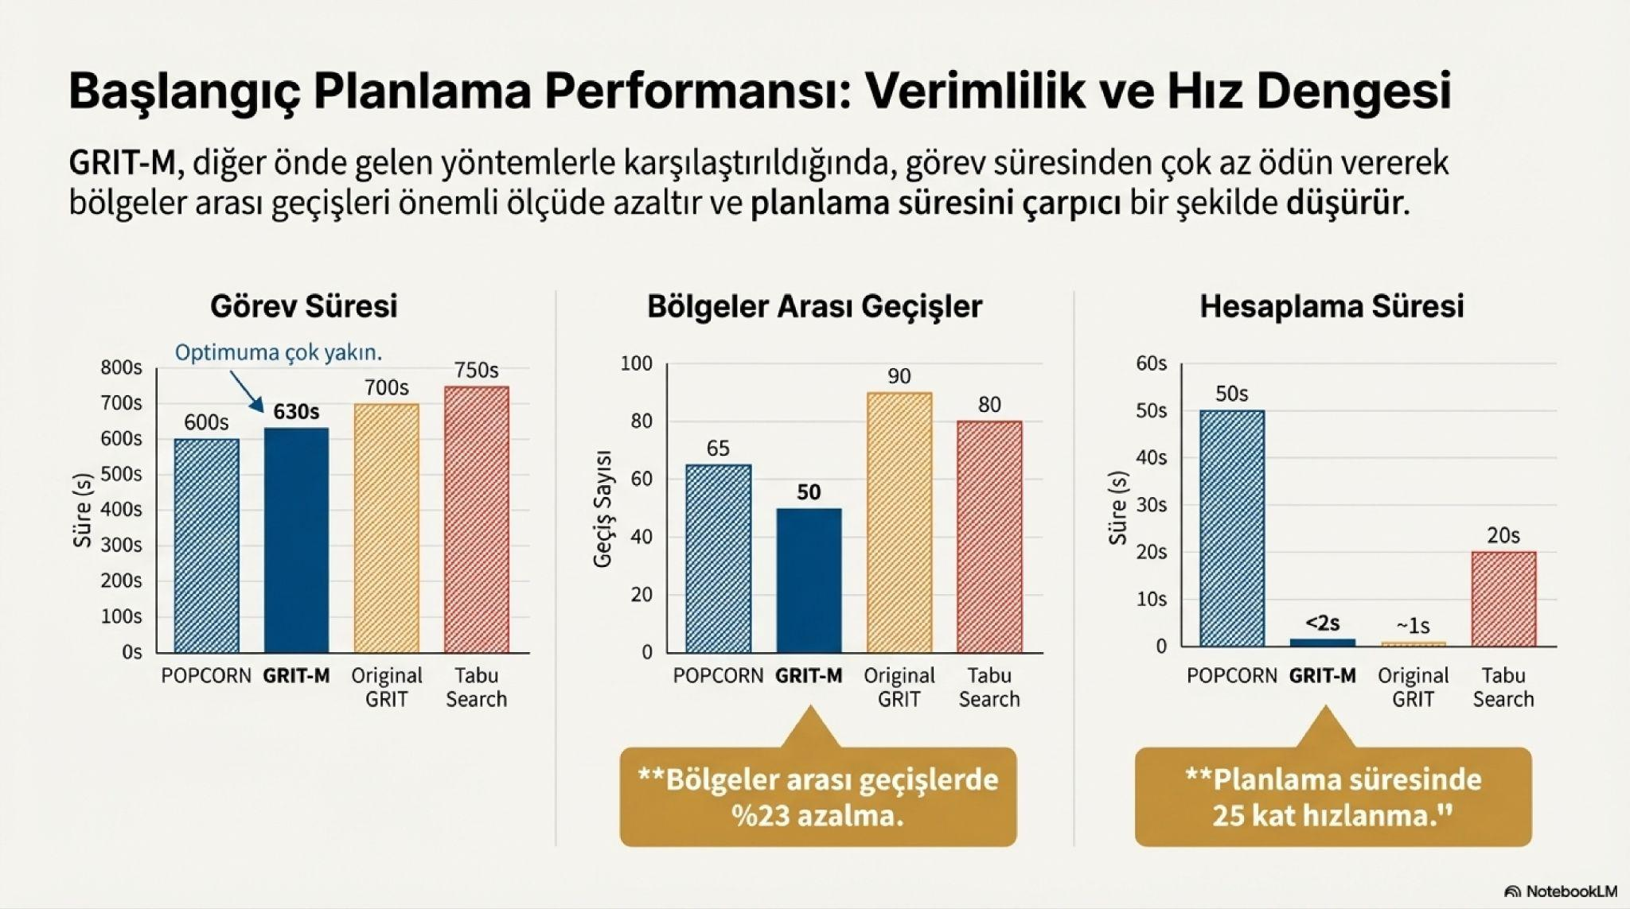
Notes:
Algoritma; başlangıç planlaması ve arıza sonrası onarım performansı açısından POPCORN, orijinal GRIT ve standart Tabu Araması ile karşılaştırılmıştır.
Başlangıç planlamasında GRIT-M, optimal çözüme göre yalnızca %5 daha uzun görev süresi üretmesine rağmen hesaplama süresini 50 saniyeden 2 saniyenin altına düşürmüştür. Bölge farkındalığı sayesinde bölgeler arası geçiş sayısını %23 azaltmış, daha dengeli iş yükü dağılımı sağlamış ve gerçek zamanlı kullanım için yeterli hızda çalıştığını göstermiştir.
Hata yönetimi aşamasında, bir İHA arızası sonrası yeniden planlamada %90’ın üzerinde başarı oranına ulaşılmıştır. İş yükü dengesi korunmuş ve onarım süreleri 1–11 saniye aralığında kalarak zaman kritik görevler için uygun olduğu kanıtlanmıştır.
Ölçeklenebilirlik ve dayanıklılık testleri, İHA ve bölge sayısı arttıkça hesaplama süresinin neredeyse doğrusal büyüdüğünü, büyük ekiplerde bile yüksek başarı oranının korunduğunu göstermiştir. Değişken batarya kapasiteleri ve farklı başlangıç koşulları altında performans kaybı yaşanmamıştır.
Sonuç olarak GRIT-M, hem teorik hem de pratik açıdan hızlı, ölçeklenebilir ve arızalara dayanıklı bir çoklu İHA kapsama planlama çözümü sunmaktadır.

Slide 6
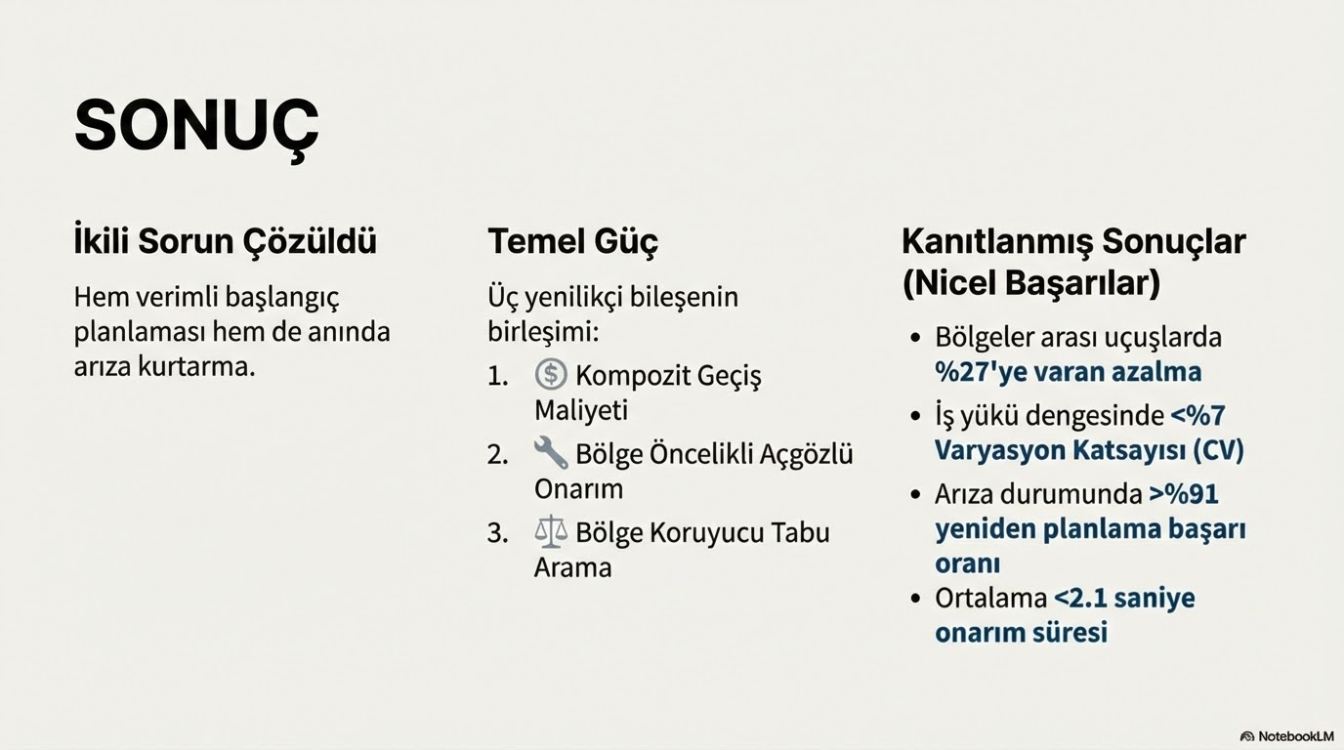
Notes:
Bu rapor, ayrık bölgelerde görev yapan çoklu İHA sistemleri için geliştirilen GRIT-M algoritmasının hem başlangıç planlaması hem de arıza sonrası yeniden planlama süreçlerinde etkili ve pratik bir çözüm sunduğunu göstermektedir. Bölge farkındalığına dayalı yapısı sayesinde GRIT-M, bölgeler arası geçişleri azaltarak operasyonel verimliliği artırmakta, dengeli iş yükü sağlamakta ve İHA arızalarına saniyeler içinde uyum sağlayabilmektedir. Simülasyon sonuçları, algoritmanın yüksek başarı oranı, düşük hesaplama süresi ve dayanıklılığı ile arama-kurtarma, acil durum ve tarım gibi zaman kritik görevler için güvenilir bir yaklaşım olduğunu ortaya koymaktadır.

